Slide 1
实验3 多线程协作实验
（1）pthread线程间的同步函数的实现
（2）多线程矩阵分块乘法
（3）列出给出不同规模的加速比和效率

Slide 2
（1）实现pthread线程同步函数
用pthread信号量实现同步函数
采用简单同步计数方法
忙等待
阻塞等待

Slide 3
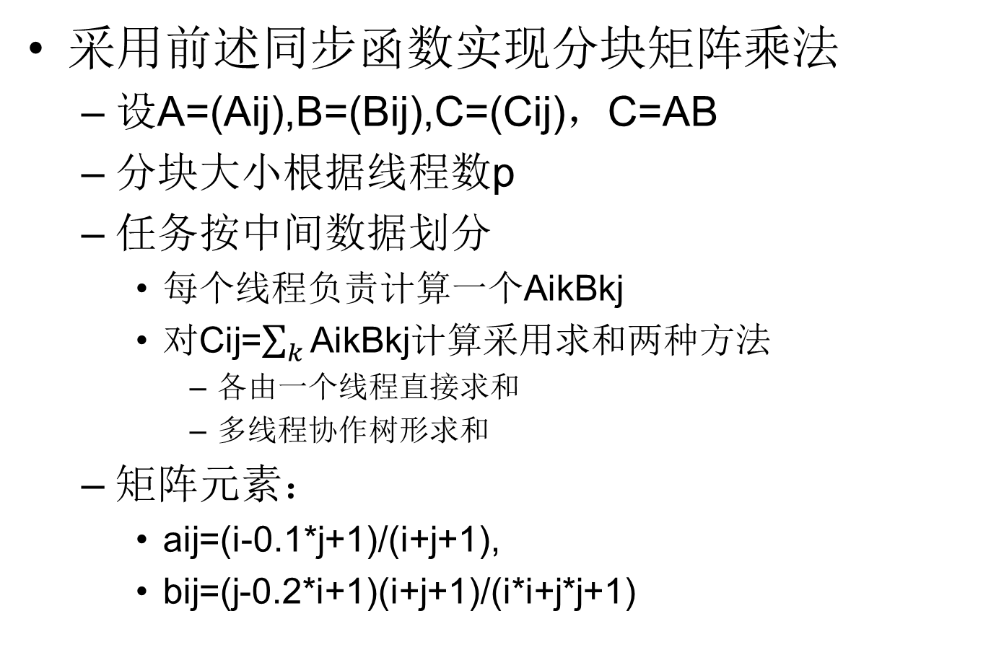
（2）实现分块矩阵乘法
采用前述同步函数实现分块矩阵乘法
设A=(Aij),B=(Bij),C=(Cij)，C=AB
分块大小根据线程数p
任务按中间数据划分
每个线程负责计算一个AikBkj
对Cij=$\sum_{k}{\text{AikBkj}}$计算采用求和两种方法
各由一个线程直接求和
多线程协作树形求和
矩阵元素：
aij=(i-0.1*j+1)/(i+j+1),
bij=(j-0.2*i+1)(i+j+1)/(i*i+j*j+1)

Slide 4
（3）按下表给出加速比和效率
计算算法的S,E，并填写下表，假设矩阵阶n=A_{i}=2^{i} , i=7,8,9,10,…。
 | 1核 | 2核 | 4核 | 8核 | 16核 | 32核 | 56核
A1 | S/E
A2
.
.
.
Am

Slide 5
选做：优化思考
根据理论课的理论，如何在计算AikBkj时更有效地使用cache？
会不会有伪共享？
如何针对NUMA优化？
可根据我们问题的特殊性考虑。

